Slide 1
Ørby Bylaug
Borgermøde d. 21. januar 2026
Attelundgård

Slide 2
Punkter til dagens møde
Formål
BLUF
Fakta omkring forslag til ny bebyggelse
Bevarende lokalplan for Ørby
Forskelle mellem forslag og bevarende lokalplan
Præsentation af bylaugets forslag til høringssvar
Beplantning
Solceller
Jeres ejendomme og betydning
Borgernes egne høringssvar
Evt

Slide 3
Formål med dagens møde (Ørby Gade 3)
Orientere jer om, hvad forskellen på den nye og den bevarende lokalplan rent faktisk betyder Præsentere bylaugets udkast til høringssvar
Sikre Bylauget har opbakning fra fremmødte borgere
Hjælpe jer med høringen
Vejen frem

Slide 4
BLUF - Bottom line up front
Ørby Bylaug finder, at der ikke foreligger et sagligt og tilstrækkeligt grundlag for at igangsætte en ny lokalplan med henblik på at muliggøre opførelse af 22 boliger på området ved Møllebjerggård.
Vi opfordrer derfor kommunen til i relation til Ørby Gade 3:
At fastholde Lokalplan 556.01 og dens formål
At respektere de beslutninger, der blev truffet efter høringerne i 2015
At afvise planændringer, der reelt indebærer ny byudvikling i strid med gældende planprincipper og kommuneplan 2025-2037
Og at indgå i dialog om etablering af 8 boliger som omtalt i gældende lokalplan
Vi byder byggeprojekt velkommen jf. de eksisterende regler
Vi ser gerne en modernisering af regler for tage og solceller
Vi vil gerne bevare Ørbys grønne udtryk og se positivt på plan for bevoksning

Slide 5
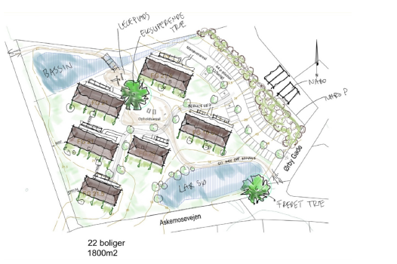
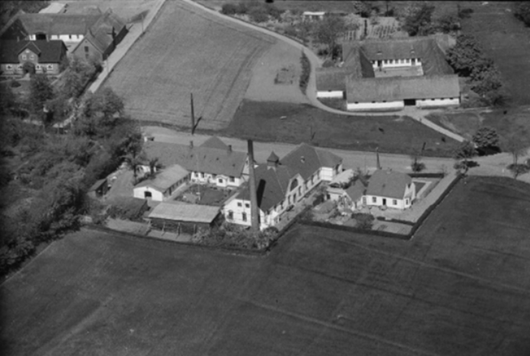
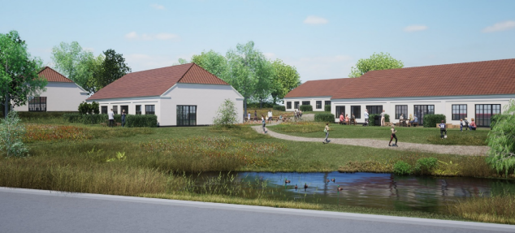
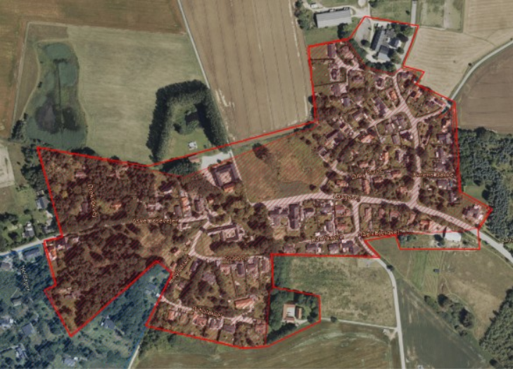
Fakta
Tilsidesættelse af bevarende forhold for Ørby Gade 3
22 boliger 1800 m²
44 parkeringspladser
Den grønne kile bebygges
Eksisterende vådområde findes ikke
Afvigelse fra regler i Kommuneplan 2025-37.

Slide 6
Bevarende Lokalplan for Ørby 556.01
Fakta – lokalplan kun 10 år gammel.
Lokalplan for Ørby er netop udarbejdet med baggrund i Ørby Gade 3.
Ørby Gade 3 er således grundstenen i for rammen om bevaring af landsbyens karakteristika.
Lokalplanen var to gange i høring – grundet det mange høringssvar.

Slide 7
Bevarende Lokalplan for Ørby 556.01
Efter høringssvar til lokalplan anbefaler administrationen følgende:
”Ny bebyggelse på grunden skal ses i et andet perspektiv. Endvidere vurderes det, at der ikke skal bygges mere end ca. 8 boliger. Det er det antal huse, som landsbyen kan ”opsuge” samtidig med at den grønne kile fortsat kan bevares.
Det er vigtigt fortsat at friholde den vestlige del af grunden for bebyggelse, idet den grønne kile ind i landsbyens midte altid har været et vigtigt karaktertræk for Ørby. Administrationen anbefaler, at den grønne kile anvendes til fællesareal, nyttehave, legeplads, mødested m.m. til den kommende boligbebyggelse men måske også til landsbyens beboere.
Den øvrige del af grunden kan anvendes til en boligbebyggelse, som ligger åbent på et fællesareal, hvor nærarealet til det enkelte hus kan skærmes evt. med levende hegn. En bebyggelse der i sin struktur viser fællesskab og sammenhæng. Det enkelte hus bør være ca. 100-120m².”

Slide 8
Bevarende Lokalplan for Ørby 556.01
Der kan indrettes max. 1.350 m2 boligareal, herunder evt. erhvervsareal, samt herudover et fælleshus.
På ejendommen skal der i forbindelse med opførelse/indretning af mere end en boligske udstykning af ejendommen.
Fælles parkering og opholdsareal skal matrikuleres selvstændigt.
Min. grundstørrelse er 800 m;. En del af arealet kan være en del af fællesarealet.
Boligerne inkl. erhverv skal opføres som klassiske længehuse.
Ny bolig- og erhvervbebyggelse samt fælleshus skal opføres i 1½ etage.
Landskabets åbne karakter skal bevares. Den ubebyggede grønne kile vest for gårdens hidtidige bebyggelse skal fastholdes til fællesareal, nyttehave, legeplads og lignende.

Slide 9
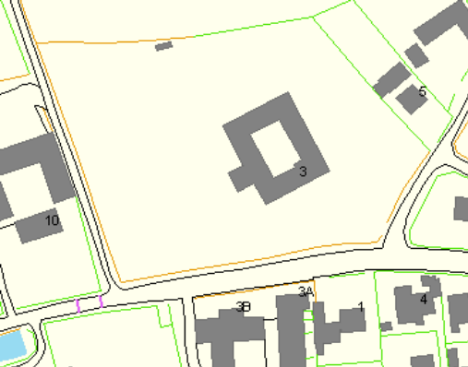
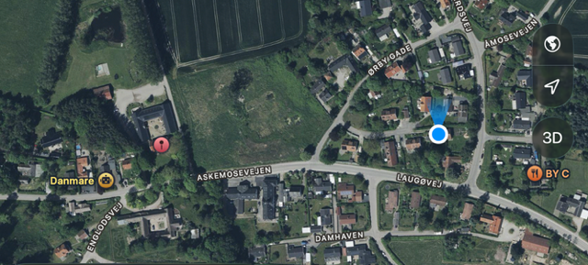
Møllebjerggård ca. oprindelige placering

Slide 10
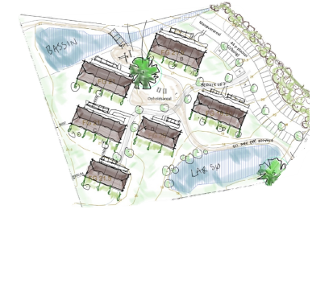
Forslag til bebyggelse

Slide 11
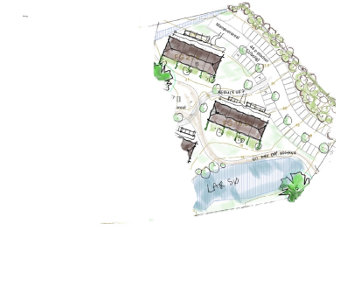
Friholdelse af den grønne kile

Slide 12
Forskelle i lokalplanerne (Ørby Gade 3)
Forslag til lokalplan
Bevarende lokalplan for Ørby
Forskel
22 boliger
1.800 m2
Grøn kile forsvinder
44 P-pladser
8 boliger
1.350 m2
Grønne kile fastholdes
16 P-pladser
+ 14 boliger
+ 33 % m2
- karaktertræk
+ 28 P-pladser

Slide 13
Bylaugets Høringssvar
Inddragelse af Ørby Bylaug i lokalplanprocessen
Lokalplan 556.01 indhold af bevidste valg om at understøtte landsbyens særlige landskabelige, arkitektoniske og kulturhistoriske værdier
Ændring af lokalplanen udgør et brud med planmæssig kontinuitet
Projektets omfang indebærer reelt ny byudvikling
Bemærkninger til Planudvalgets Referat af 23. september 2025
Stillingtagen til bebyggelse af Ørby Gade 3
Stillingtagen til bevaringsværdige beplantninger og landsby miljø (ej skrevet endnu)
Stillingtagen til lokalplanrevision for personlige ejendomme (ej skrevet endnu)

Slide 14
Inddragelse af Ørby Bylaug i lokalplanprocessen
Citat fra Referat Planudvalgets møde d. 23. september 2025
”Med henblik på at kvalificere lokalplanens indhold og relevans, vurderer administrationen, at Ørby Bylaug bør inddrages tidligt i planlægningsprocessen”
Ørby Bylaug vil gerne i den forbindelse anmode om klarhed i den opgave, der stilles i processen vedr. kvalificering af lokalplanens indhold og relevans. Bylauget bidrager gerne med det mandat, som er os givet ved generalforsamlingen. Bylauget inddrager gerne løbende Ørbys borgere i den fortsatte proces.

Slide 15
Bevidste valg om at understøtte landsbyens særlige landskabelige, arkitektoniske og kulturhistoriske værdier
Det fremgår direkte af Lokalplan 556.01, at området ved Møllebjerggård efter gennemførte høringer i 2015 blev udpeget som et område, der skulle understøtte landsbypræget og fastholde landsbyens skala, struktur og samspil med det omgivende landskab.
En ny lokalplan, der muliggør opførelse af 22 boliger og negligering af landsbyens karakteristiske kile, vil være i direkte modstrid med dette særdeles klart formulerede formål med lokalplan 556.01.

Slide 16
Ændring af lokalplanen udgør et brud med planmæssig kontinuitet
”Lokalplanen inkl. vedligeholdelsesvejledning skaber mulighed for at landsbyens særlige karakteristika bevares for eftertiden”
”Ørby er udpeget som kulturhistorisk landsby, hvor de karakteristiske, oprindelige træk skal tilstræbes bevaret, og evt. nybyggeri, anlæg m.v. skal ske på baggrund af en lokalplan”.
”Lokalplanlægning skal have til formål at bevare landsbyen og tage hensyn til kulturhistoriske, landskabelige og andre naturmæssige træk samt til sammenhængen med kulturhistoriske træk i den omgivende dyrkningsflade”.
”Byggeri og anlæg, som ikke har tilknytning til det åbne land, skal være af begrænset omfang og respektere stedets landskabs-, natur- og kulturhistoriske værdier. Landsbyens afgrænsning ud mod det åbne land skal tilstræbes fastholdt. Der må kun ske begrænset nybyggeri i begrænset omfang”.
”Endvidere ligger Ørby i et sårbart landskab med store landskabelige og kulturhistoriske værdier. Landskabet omkring landsbyen skal bevares, så det fortsat er muligt at opleve smukke og egnskarakteristiske landskaber, som ikke er påvirket af indgreb”

Slide 17
Ændring af lokalplanen udgør et brud med planmæssig kontinuitet
Der er ikke i materialet om ændring af lokalplan redegjort for:
Hvilke nye planmæssige hensyn, der er opstået siden 2015
Hvilke ændrede faktiske forhold, der gør den eksisterende lokalplan uanvendelig
Hvorfor det tidligere politiske valg ikke længere anses for relevant
Hvorledes ændringen er i strid med Gribskov Kommuneplan 2022-37
Vi må derfor hævde, at ansøgning om byggeri af 22 boliger er i strid med lokalplan 556.01 og Gribskov Kommuneplan 2025-37 8.L-05 og 2.3.9. Da Lokalplan 559.01 jfr. ovenfor jo er relativ ny (10 år) og særdeles velunderbygget, vurderer Ørby Bylaug, at man aldrig burde have indledt et nyt forløb med lokalplansproces for yderligere bebyggelse af Ørby Gade 3.

Slide 18
Projektets omfang indebærer reelt ny byudvikling
Opførelse af 22 boliger på Ørby Gade 3 kan ikke karakteriseres som landsbyunderstøttende bebyggelse og huludfyldning. Projektets omfang og tæthed indebærer en grundlæggende ændring af områdets karakter og funktion og må anses som ny byudvikling.
Ny bebyggelse på grunden skal ses i et andet perspektiv. Endvidere vurderes det, at der ikke skal bygges mere end ca. 8 boliger. Det er det antal huse, som landsbyen kan ”opsuge” samtidig med at den grønne kile fortsat kan bevares.

Slide 19
Ørby Bylaug finder det uforståeligt og kritisabelt, at man tilsyneladende ikke længere ønsker at bevare landsbyens særlige landskabelige, arkitektoniske og kulturhistoriske værdier og man ikke længere ønsker at respektere lokalplan 556.01’s anvisninger om ”for eftertiden”. Desuden finder Ørby Bylaug det uforståeligt og kritisabelt, at en så radikal og uforudset ændring skal gennemføres efter blot 10 år fra vedtagelse. Endvidere finder Ørby Bylaug det mærkværdigt, at Gribskov Kommuneplans bestemmelser for bevaring af kulturhistoriske, landskabelige og naturmæssige træk ikke skal efterleves for en særligt udpeget landsby i kommuneplan 2025-37

Slide 20
Bemærkninger til Planudvalgets Referat af 23. september 2025
Ørby Bylaug bemærker at en række forhold ikke er nævnt i referatet og stiller derfor spørgsmål til om beslutningen er truffet på et fuld oplyst beslutningsgrundlag
At Ørby Byluag anmoder om status 13/7 -25
22 boliger
vs
8 boliger
Ørby gade 3 var forudsætning for lokalplan 556.01
1800 m2 vs 1350 m2
At Kommunen i flere år har været i dialog med ejeren af Ørby Gade 3 om byggeri på grunden, men ikke været i dialog med Ørby Bylaug
Den grønne kile forsvinder
Gribskov Kommuneplan 2025-3718, hvor netop det landskabelige udtryk skal bevares i de udpegede særlige landsbyer
At kommunen den 16/7 25 oplyser at der ligger på nuværende tidspunkt ikke nogen byggeansøgning vedrørende nyt byggeri på Ørby gade 3
Bevarelse af landskab
At bygherre ikke har svaret på alle opmærksomhedspunkter
Ørby anmodede om dialog allerede i 2020

Slide 21
Stillingtagen til bebyggelse af Ørby Gade 3
Ørby Bylaug ser med bekymring på den skitserede bebyggelse af Ørby Gade 3. Bebyggelsen vil i stort omfang forandre Ørby som landsby. Det vurderes, at Ørby som landsby vil miste en stor del af sine særlige landskabelige, arkitektoniske og kulturhistoriske værdier.
Bylauget ser positivt på bygningsforslagets huse og mener, at disse bygninger vil passe fint ind i lokalmiljøet. Vi vurderer dog, at der ikke må bygges vest for den oprindelige gård, af hensyn til fastholdelse af det oprindelige og grønne karaktertræk i kilen. Antallet af boliger bør fastholdes på de oprindelige 8 boliger, som den eksisterende lokalplan fastlægger.
Det anbefales, at parkeringsforhold gentænkes med placering som har mindre påvirkning af naboer.
Ørby Bylaug hilser meget gerne bebyggelse af Ørby Gade velkommen og gerne i boligtyper som ligner skitseforslaget. Vi tager dog afstand fra mere end 8 boliger og fastholder et behov for at den grønne kile friholdes for bebyggelse.

Slide 22
Ørby Gade 3 konklusion
Ørby Bylaug finder, at der ikke foreligger et sagligt og tilstrækkeligt grundlag for at igangsætte en ny lokalplan med henblik på at muliggøre opførelse af 22 boliger på området ved Møllebjerggård.
Vi opfordrer derfor kommunen til i relation til Ørby Gade 3:
At fastholde Lokalplan 556.01 og dens formål
At respektere de beslutninger, der blev truffet efter høringerne i 2015
At afvise planændringer, der reelt indebærer ny byudvikling i strid med gældende planprincipper og kommuneplan 2025-2037
Og at indgå i dialog om etablering af 8 boliger som omtalt i gældende lokalplan
Vi byder byggeprojekt velkommen jf. de eksisterende regler
Vi ser gerne en modernisering af regler for tage og solceller
Vi vil gerne bevare Ørbys grønne udtryk og se positivt på plan for bevoksning

Slide 23
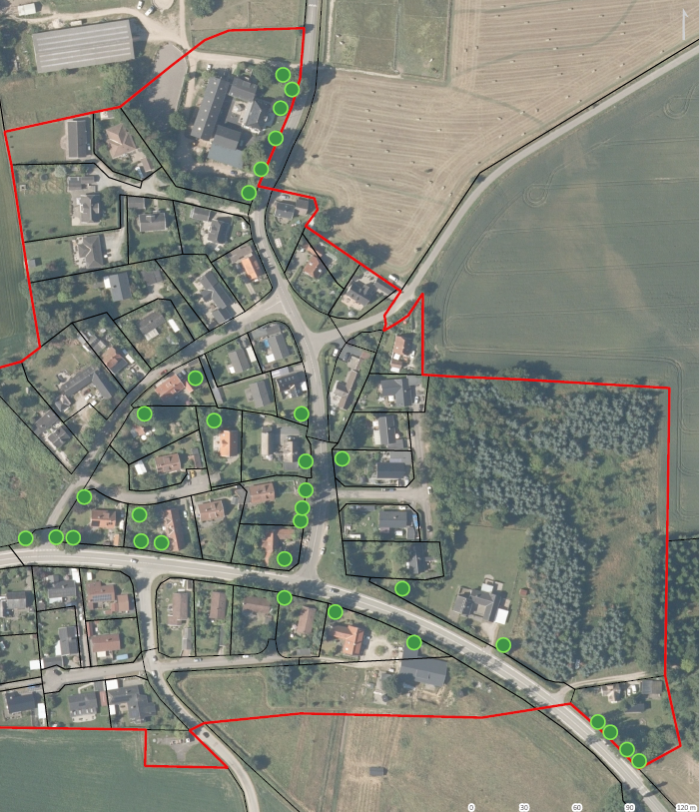
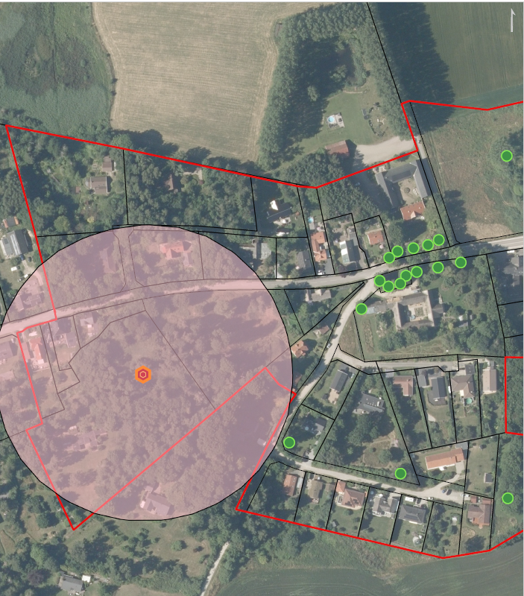
Bevaringsværdig beplantning

Slide 24
Solceller
Vi bør bidrage til den grønne omstilling

Slide 25
Jeres egne ejendomme

Slide 26
Jeres egne høringssvar
Vi bør sende rigtig mange høringssvar – lige som med vores station
Vi skal sende et godt og samlet signal fra landsbyen
I kan kopiere høringsudkastet – sende det som det er, hvor I giver udtryk for, at I støtter alle punkter i bylaugets høringssvar
I kan bruge det I synes er bedst og rigtigst for jer
I kan også skrive noget helt andet. ☺
Høringsfrist er tirsdag d. 27. januar 2026 plan@gribskov.dk

